Slide 1
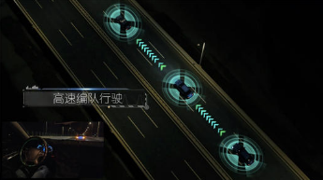
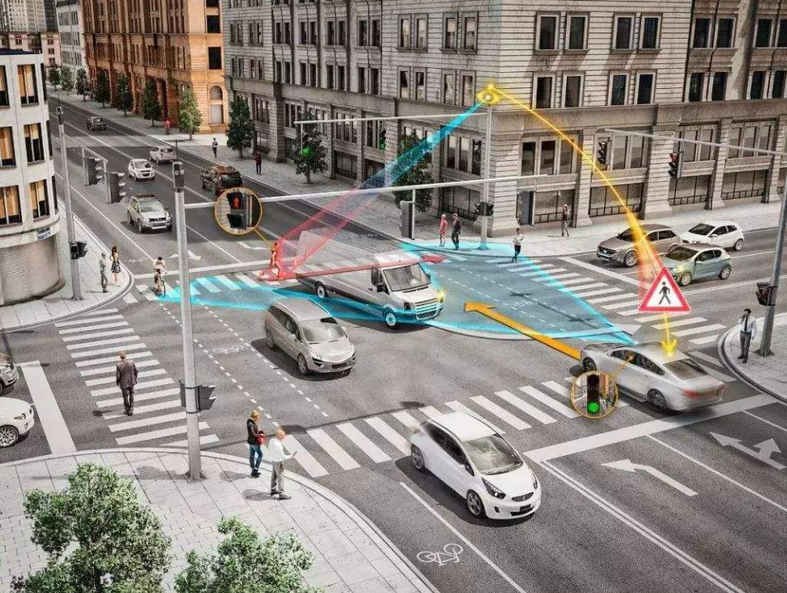
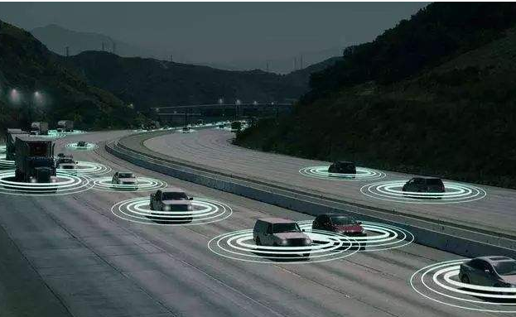
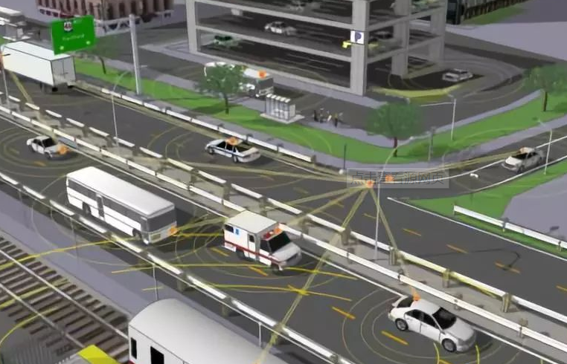
车路协同技术
车路协同系统：基于无线通信、传感探测等技术进行车路信息获取,通过车辆与车辆、车辆与道路信息交互和共享,实现车辆和道路基础设施之间智能协同与配合。
车路协同关键技术：
智能车载系统关键技术：车辆精准定位与高可靠通信技术、车辆行驶安全状态及环境感知技术、车载一体化系统集成技术；
智能路测关键技术系统：多通道交通信息采集技术、多通道路面状态信息采集技术、路测设备一体化集成技术；
车路/车车协同信息交互技术：DSRC通信技术、基于Beacon的定向无线通信技术。
车路协同典型用例：
高速编队行驶 绿波通行
前撞预警
交叉路口辅助驾驶
每日一问：车路协同还有哪些典型用例？
5G云及运维科 苏德 分享

